Slide 1
Стек протоколов TCP/IP.

Slide 2
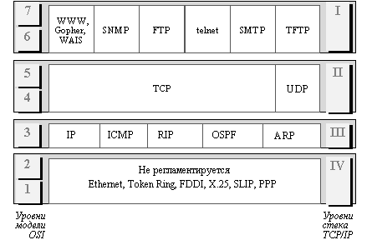
Структура стека

Slide 3
Потоки данных
Прикладные процессы
ТСР
UDP
IP
ARP
ARP
Enet
Enet

Slide 4
Структура IP-адресов

Slide 5
Адресация в IP-сетях
Служебные адреса:
1. IP-адрес 0.0.0.0 используется хостом только при загрузке.
2. IP-адреса с нулевым номером сети обозначают текущую сеть.
3. Адрес, состоящий изо всех единиц, обеспечивает широковещание в
пределах текущей (обычно локальной) сети.
4. Адреса, в которых указана сеть, но со всеми единицами в поле номера
хоста, обеспечивают широковещание в пределах любой удаленной сети.
5. Все адреса вида 127.хх.уу.zz зарезервированы для тестирования сетевого
программного обеспечения.

Slide 6
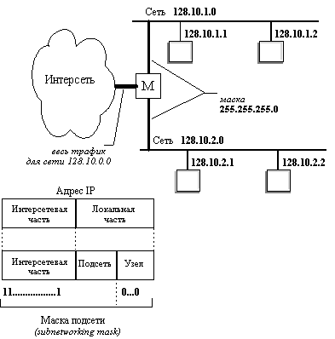
Подсети
Маска 255.255.3.0
255.0.0.0 - маска для сети А
255.255.0.0 - маска для сети В
255.255.255.0 - маска для сети С

Slide 7
Пример
маска 225.255.192.0 (11111111 11111111 11000000 00000000)
номер сети 129.44.0.0 (10000001 00101100 00000000 00000000)
Подсети:
129.44.0.0 (10000001 00101100 00000000 00000000)
129.44.64.0 (10000001 00101100 01000000 00000000)
129.44.128.0 (10000001 00101100 10000000 00000000)
129.44.192.0 (10000001 00101100 11000000 00000000)
Ip-адрес:
129.44.141.15(10000001 00101100 10001101 00001111)
при использовании маски :
129.44.128.0 - номер сети и 0.0.13.15 - номер узла.

Slide 8
Задание Определить адрес сети и адрес хоста по заданному сетевому адресу и маске подсети
Ip-адрес А: 192.10.15.3
Ip-адрес А: 192.10.15.130
Маска :255.255.255.132
Решение:
Расписываем адрес узла в двоичной виде:
192. 10. 15.00000011
255.255.255.10000100
Адрес сети - 192.10.15.0, адрес узла – 3
192. 10. 5. 10000010
255.255.255.10000100
Адрес сети - 192.10.15.128, адрес узла – 2

Slide 9
Задание Задан входной IP-адрес. Разбить адресное пространство на n подсетей не менее m хостов в каждой
Пусть адрес IP : 127.10.15.3, n=6, m>=8
Маска стандартная:255.0.0.0
Новая маска: 255.0.0.11100000

Slide 10
Отображение физических адресов в IP-адреса. Протокол ARP (Address Resolution Protocol)
---------------------------------------------
| IP-адрес Ethernet-адрес
---------------------------------------------
| 223.1.2.1 08:00:39:00:2F:C3
| 223.1.2.3 08:00:5A:21:A7:22
| 223.1.2.4 08:00:10:99:AC:54
---------------------------------------------

Slide 11
ARP пакет
0 | 8 |  | 16 31
Тип сети |  |  | Тип протокола
Длина локального адреса |  | Длина сетевого адреса | Операция
Локальный адрес отправителя (байты 0 - 3)
Локальный адрес отправителя (байты 4 - 5) |  |  | IP-адрес отправителя (байты 0-1)
IP-адрес отправителя (байты 2-3) |  |  | Искомый локальный адрес (байты 0 - 1)
Искомый локальный адрес (байты 2-5)
Искомый IP-адрес (байты 0 - 3)

Slide 12
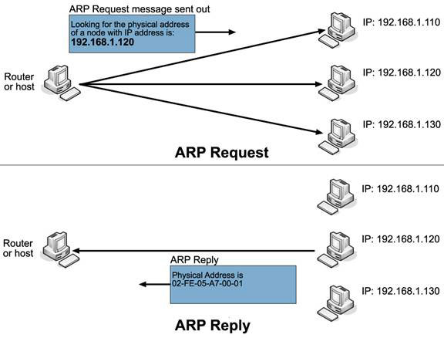
Работа ARP
формируется ARP запрос
физический адрес узла 192.168.1.120
формируется ARP запрос
физический адрес узла 02-f5-05-a7-00-01

Slide 13
Полностью порядок преобразования адресов выглядит так:
1)По сети передается широковещательный ARP-запрос. Исходящий IP-пакет ставится в очередь.
3) Возвращается ARP-ответ, содержащий информацию о соответствии IP- и Ethernet-адресов. Эта информация заносится в ARP-таблицу.
4) Для преобразования IP-адреса в Ethernet-адрес у IP-пакета, поставленного в очередь, используется ARP-таблица.
5) Ethernet-кадр передается по сети Ethernet.

Slide 14
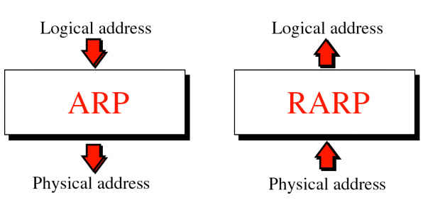

Slide 15
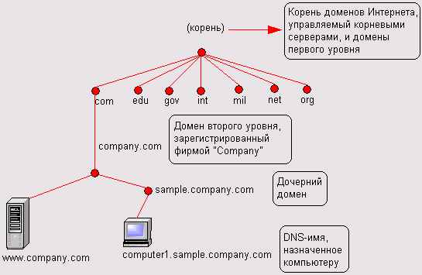
Отображение символьных адресов на IP-адреса: служба DNS RFC 1034 и 1035

Slide 16
DNS-сервер
- приложение, предназначенное для ответов на DNS - запросы по соответствующему протоколу. Также DNS-сервером могут называть хост на котором запущено приложение
авторитативный DNS-сервер
Мастер или первичный сервер
Слейв или вторичный сервер
Кэширующий DNS-сервер
Локальный DNS-сервер;
Перенаправляющий DNS-сервер
Корневой DNS-сервер
Регистрирующий DNS-сервер

Slide 17
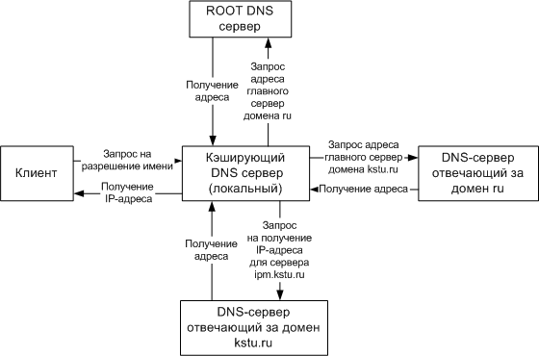
Алгоритм разрешения имен

Slide 18
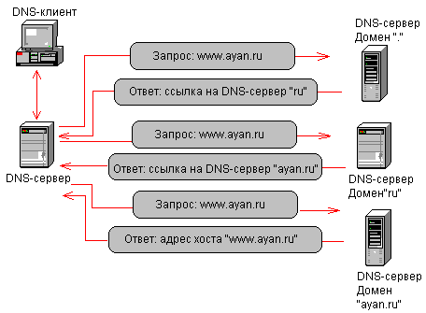
Рекурсивный метод разрешения запросов

Slide 19
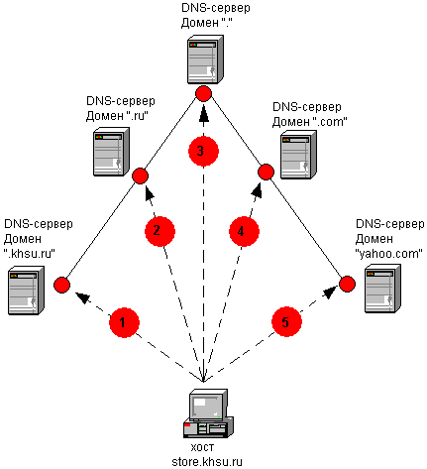
пример итерационного разрешения доменного имени

Slide 20
Протокол DHCP
DHCP
Предоставление
конфигурационных
параметров
Предоставление
сетевых
адресов
Статическое
выделение
Ручной способ
Автоматический
Динамическое
присваивание

Slide 21
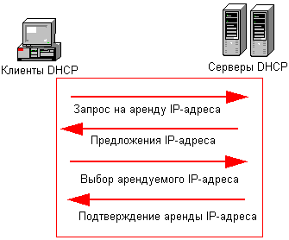
Процедура получения IP - адреса

Slide 22
INIT
discover широковнщат
выбор
offer/ сбор откликов
akcn
выбор предложений/ request
nakcn/ Время аренды истекло
оffer/ отклонить
запрос
установка
связывания
akcn/
уcтановка t1, t2
t2 истекло/ широковещат request
akcn/
уcтановка t1, t2
аренда
адреса
обновление
t1 истекло/ request

Slide 23
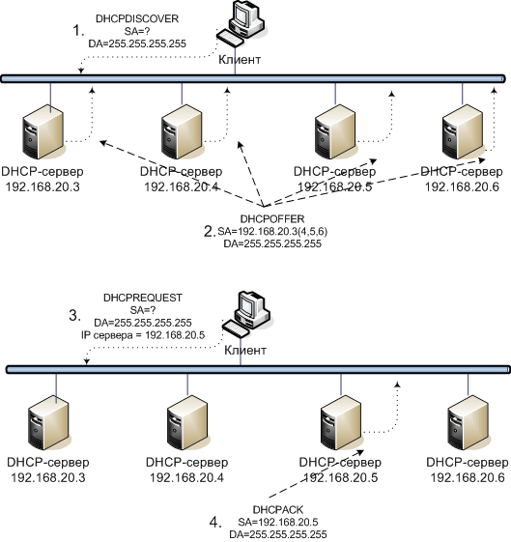
Автоматизация процесса назначения IP-адресов узлам сети - протокол DHCP

Slide 24
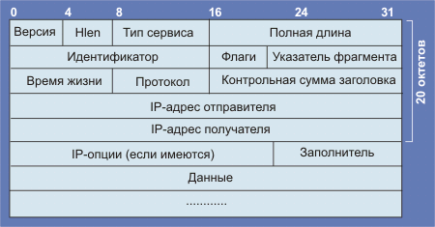

Протокол межсетевого взаимодействия IP

Slide 25
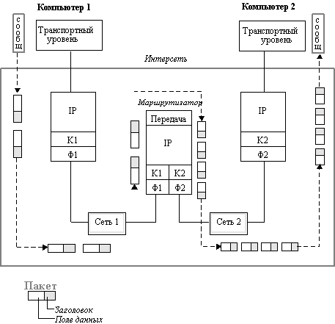
Управление фрагментацией

Slide 26
Таблица маршрутной информации
Адрес назначения | флаг | Шлюз | Интерфейс /метрика
129.13.0.0 | к | 198.21.17.6 | 150
198.21.17.0 | п | - | 20
default | к | 198.21.17.7 | 1

Slide 27
Алгоритмы построения маршрутных таблиц
алгоритмы фиксированной маршрутизации,
алгоритмы простой маршрутизации,
Случайная маршрутизация
Лавинная маршрутизация
Маршрутизация по предыдущему опыту
алгоритмы адаптивной маршрутизации

